Slide 1

Обчисли
3 + 3
6 + 6
9 + 9
8 + 5
7 + 7
8+ 8
4 + 4
Який приклад «зайвий»? Чому?

Slide 2
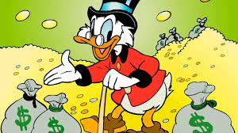
Досліджуємо суму однакових доданків.
Знайомимося
з арифметичною дією множення.

Slide 3
Пригадай!
По 10 взяли 4 рази
10 10
10+10+10+10=
10 •
4 =
40
Суму однакових доданків можна
замінити дією множення «•»

Slide 4

Роздивись малюнок. Запиши обчислення спочатку додаванням, а потім - множенням.
По 5 взяли 3 рази
5+5+5 =

Slide 5
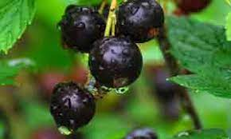
Роздивись малюнок. Запиши обчислення спочатку додаванням, а потім - множенням.
По 4 взяли … раз
4+4+4+4+4+4+4 =

Slide 6
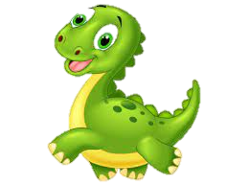
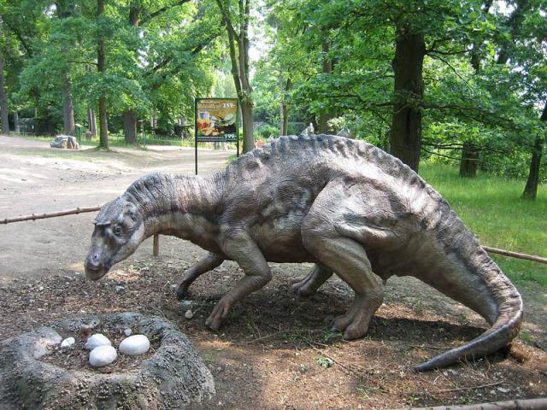
У п’яти гніздах динозаврів лежало по 3 яйця. Скільки динозавриків з’явиться на світ?
Задача

Slide 7

Замініть суму однакових доданків множенням
9 + 9 =
7 + 7 + 7 + 7=
11 + 11 + 11 =
5 + 6 + 6 =

Slide 8

Ст. 107 вправа 4

